Slide 1

Název školy: | ZÁKLADNÍ ŠKOLA PODBOŘANY, HUSOVA 276, OKRES LOUNY
Autor: | Mgr. Lenka Hanušová
Název: | VY_32_INOVACE_1819_KÓTOVÁNÍ
Téma: | Kótování – základní pravidla
Číslo projektu: | CZ.1.07/1.4.00/21. 2975

Slide 2
ANOTACE
Prezentace je určena žákům 9. tříd, přechody snímků v prezentaci jsou kliknutím myši.
Je zaměřena na seznámení se základními pravidly kótování.

Slide 3
Datum vytvoření: 17. 6. 2013
Klíčová slova: kótovaní, kóta, kótovací čára, odkazová čára, hraniční úsečka a šipka, vynášecí čára, obrysová čára, výšková kóta

Slide 4
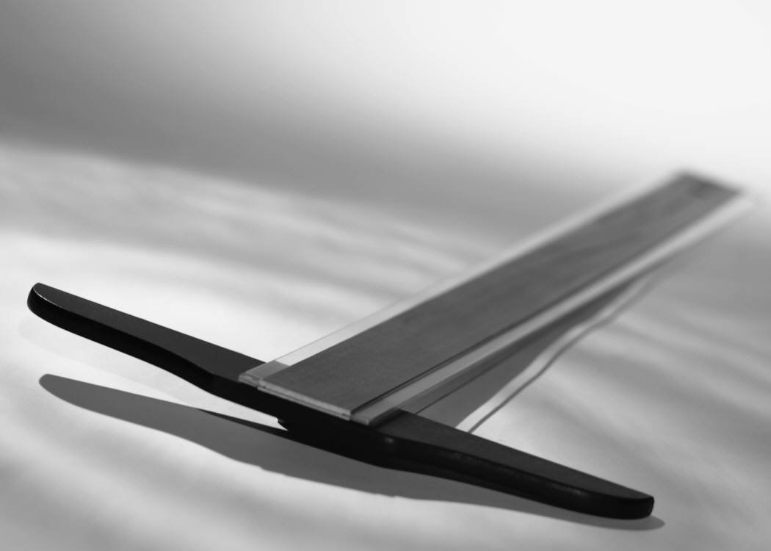
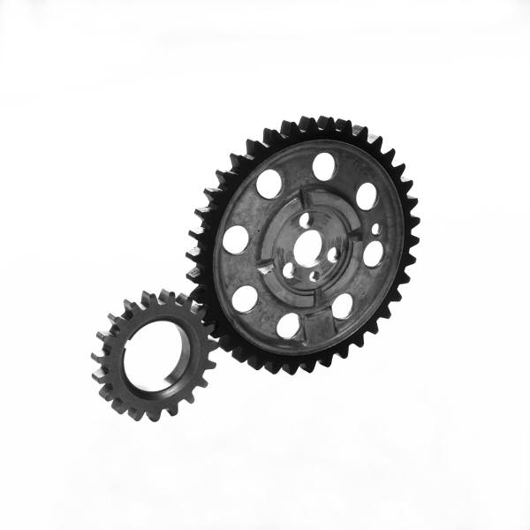
TECHNICKÝ VÝKRES
KÓTOVÁNÍ

Slide 5
KÓTOVÁNÍ
zapisování kót na technických výkresech
slouží k dorozumívání mezi techniky a dělníky ohledně rozměrů výrobků
správné kótování usnadňuje čtení výkresů, výrobu i montáž
kótováním se určují skutečné velikosti rozměrů zobrazovaného předmětu

Slide 6
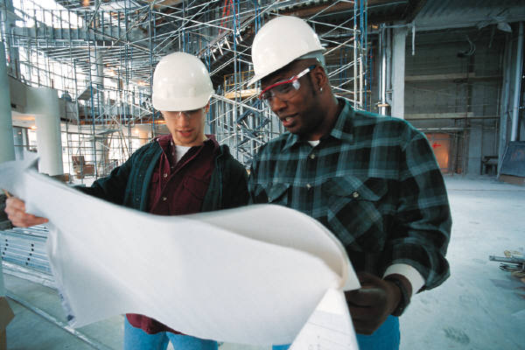

Slide 7
KÓTA
→ číselná hodnota většinou vyjádřená
v milimetrech, zaznamenána na kótovací čáře
omezené šipkami nebo úsečkami
→ používá se pro vyznačení rozměrů
→ na technických výkresech se vždy zapisují
skutečné rozměry

Slide 8
PRAVIDLA KÓTOVÁNÍ
všechny informace o rozměrech a vzdálenostech musí být uvedeny přímo na výkrese
každý konstrukční prvek se na výkrese kótuje jenom jednou
velikosti rovinných úhlů se udávají v úhlových stupních, minutách vteřinách
kóty se umísťují přednostně vně obrazu

Slide 9
ZÁKLADNÍ PROVEDENÍ KÓT
VYNÁŠECÍ ČÁRA
56
KÓTOVACÍ ČÁRA
KÓTA
HRANIČNÍ ÚSEČKA

Slide 10
rýsování kótovacích čar → v takové vzdálenosti od obrysové čáry, aby bylo zřejmé, který prvek je kótován
kóty se zapisují pomocí šablon s výškou číslic 5 mm nebo „volnou“ rukou pomocí číslic
kóty se umísťují asi 1 mm nad kótovací čáru do jejich středů
kóta nesmí být žádnou čarou protínána ani rozdělována
u kružnicových oblouků kótujeme jejich průměry → R 23 nebo o 30

Slide 11
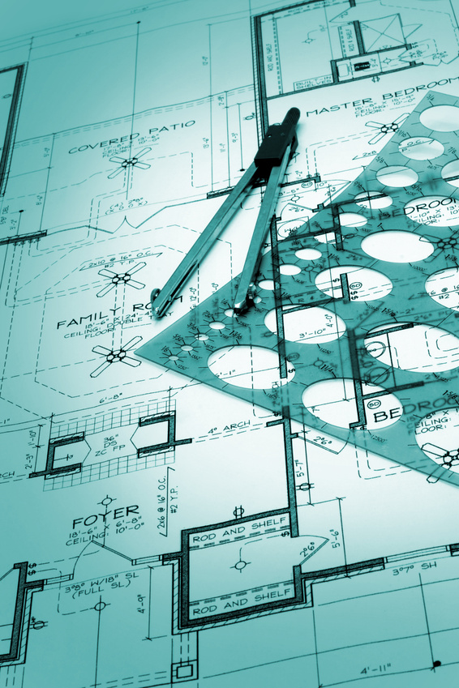

Slide 12
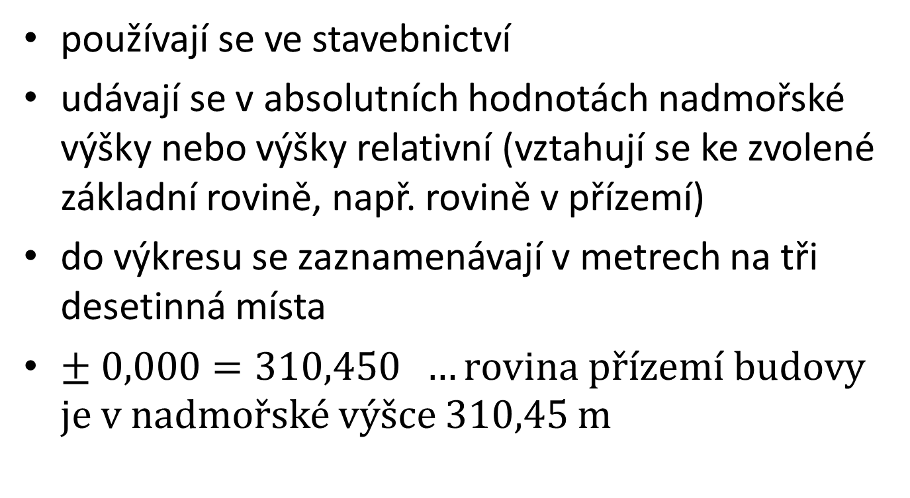
VÝŠKOVÉ KÓTY
používají se ve stavebnictví
udávají se v absolutních hodnotách nadmořské výšky nebo výšky relativní (vztahují se ke zvolené základní rovině, např. rovině v přízemí)
do výkresu se zaznamenávají v metrech na tři desetinná místa
$± 0,000=310,450 …rovina přízemí budovy$ je v nadmořské výšce 310,45 m

Slide 13
POUŽITÉ ZDROJE
Program Microsoft Office 2010, Klipart

